Slide 1
もしも今、大地震が起こったら 今のうちに、出来ること 今のうちに、知っておくべきこと
2023.12.08
横浜市泉区「生涯学習講座」
予測される災害に備えよう
〜命と財産を守り、
地域で助け合いに〜
大切な命と財産を守るための知識と心構えを、楽しく一緒に学びましょう！
いのちを守る、暮らしを守る、そのために事前に備えること、それが防災！
防災は「瞬間」ではなく、災害が発生続ける限り「継続」
1. 地震による被災想定の確認
２．命を守る環境に必要な要素
a.物理的安全な空間 b.生存できる空間 c.生活できる空間
３．具体的対策
a.避ける b.耐える c.逃げる d.しのぐ
４．共助 a.環境 b.避難行動要支援者
ｃ.災害ケースマネジメント
d.支援制度のいろいろ
緑園在住：江尻 哲二
泉区災害ボランティア連絡会
泉区ボランティアネットワーク
かながわ災害情報連絡会
ー１－

Slide 2
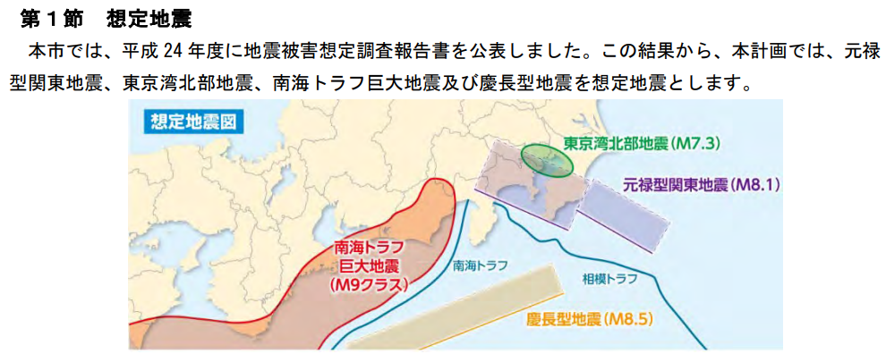
ー２－

Slide 3
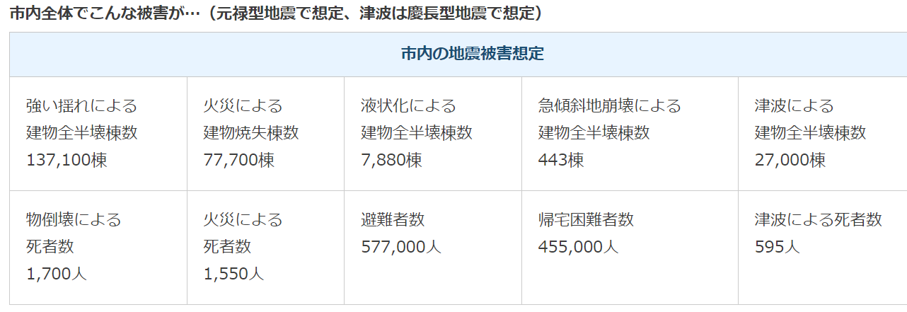
ー３－

Slide 4
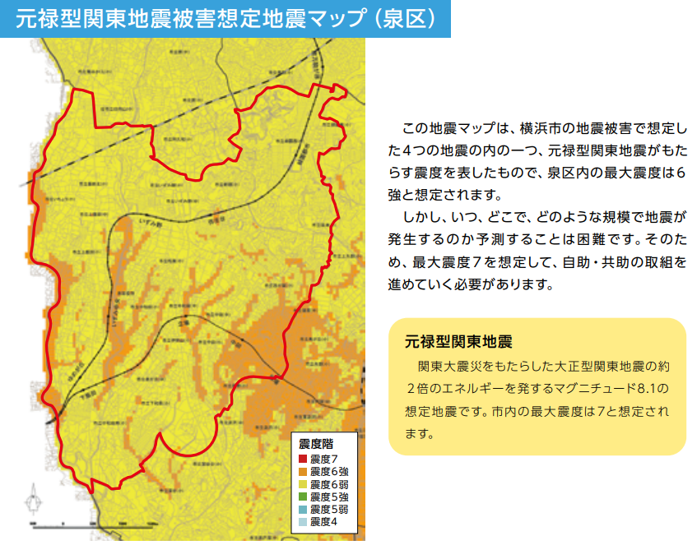
ー４－

Slide 5
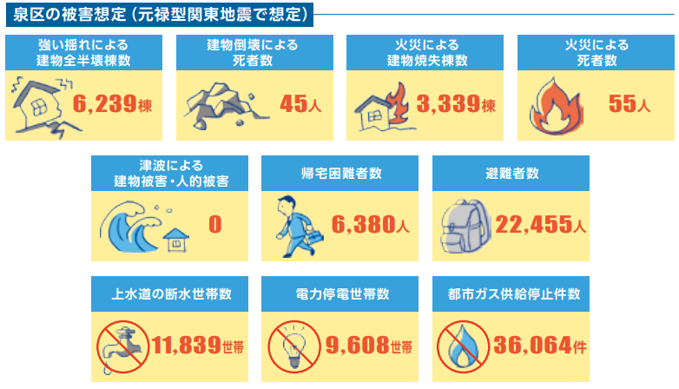
ー５－

Slide 6
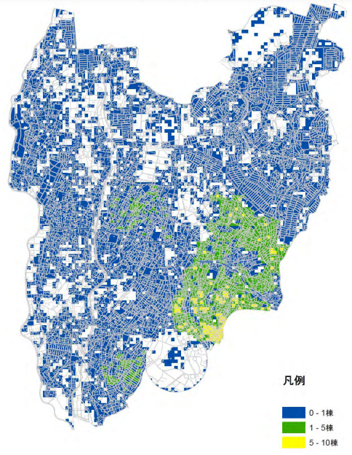
泉区火災被害
焼失棟数
ー６ー

Slide 7
自分と家族の命と財産を守る環境とは
◎ 防災対策の目標は、自分と家族の命と財産を守ること。
それには、「脅威となる対象」を知ること。
◎ 大地震、台風、噴火、大雪など各種自然現象は「災害」に発展しな
ければ、大自然のショー。被害が生ずると「自然災害」に。
「命と財産を守る環境」の脅威に。
地震に限っても、揺れ、噴火誘因、火山灰、津波、火災、土砂災害等
により、人命、住宅、インフラ、食料 ⇒ 経済・社会に大影響
ー７－

Slide 8
命を守る環境に必要な要素
下記の３つの要素を整えることが重要
１．物理的に安全な空間
災害などによる物理的な脅威から身を守る空間
大地震による揺れ。発生場所は決まっている津波・噴火
２．生存できる空間（適切な空気、温度、明るさ）
活動できる環境が整った空間
空気と温度は保たれていなければ死ぬ。
明かりがないと行動に制限が
３．生活できる空間
清潔な飲料水、美味しい食事、トイレがある空間
無くて直ちに死ぬわけではないが、生活継続には…
ー８－

Slide 9
命と生活を守るための具体的対策
１．避ける：災害のたびに避難しなくて良い準備
想定外を想定内にする情報収集
（重ねるハザードマップ：津波・土砂災害・降灰）
自宅周辺の状況確認⇒避難・対策を検討
２．耐える：災害の直撃があっても、自宅で即死しない準備
頑丈な建物、室内の安全、火災・インフラ停止対策
３．逃げる：避難できる災害で死なない準備
避難方針、非常時持ち出しセット
４. しのぐ：ライフライン停止でジワジワと死なない準備
外部避難生活、在宅避難（ライフライン代替手段・日用品）
ー９－

Slide 10
災害を「避ける」
１．災害が少ない場所に住む
生じる場所は決まっている：津波・浸水・土砂崩れ
２．安全な場所で頑丈な家に住めば、防災の半分は完了
３．ハザードマップ…想定外を想定内にするための情報収集
・地震マップ（泉区） 震度
・重ねるザードマップ（泉区）土砂災害、洪水・津波
・地震火災重点対策地域
事前対策が生死を決める
１．行政依存意識は、いずれ命を落とす
２．防災対策に「終わり」はない。災害は生じ続ける。
－10ー

Slide 11
災害を「耐える」
１．頑丈な家
自然現象を災害化させない準備
大地震の直撃を受けても、即座に転倒しない頑丈な住宅
２．室内の安全
家具や重量の固定・ガラスの飛散防止・初期消火の準備
３．火災対策
火災発生時の初期消火、自宅から避難するための準備
－11－

Slide 12
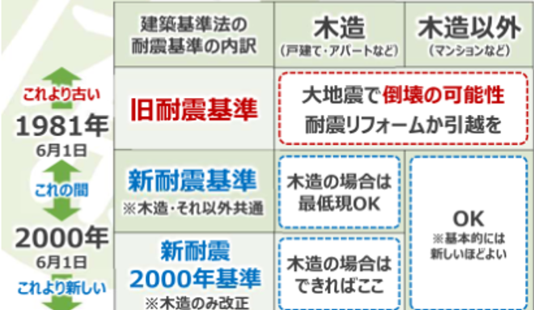
建築基準法と耐震基準
ー12ー

Slide 13
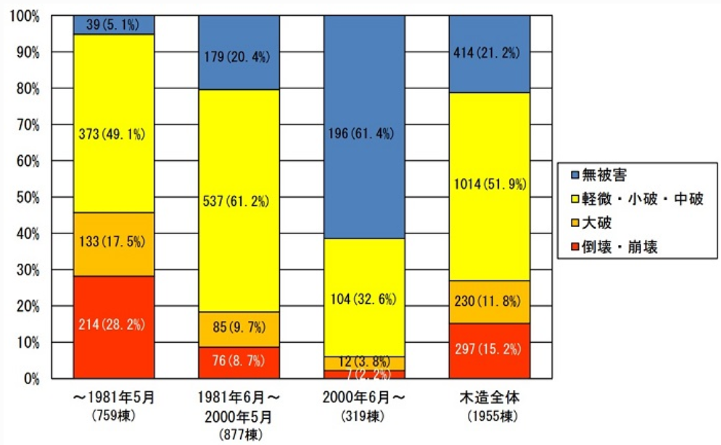
熊本地震における木造住宅の被害状況 国土交通省国土技術政策総合研究所 学会悉皆調査結果
木造は新耐震と2000年基準にも大きな差。
非木造は旧耐震のみ倒壊
益城町中心部の調査
耐震等級
１：基準
２：基準の1.25倍
３：規準の1.5倍
ー13－

Slide 14
室内の安全
1．家具の固定
・最良は、壁への直接ネジ固定 L字金具（ネジ固定）、粘着器具（家具にも）、
突っ張り（後付け楽）
２．窓ガラスを守る
① 既存の窓 ・割らない対策：雨戸・シャッターを閉める
・飛散防止:飛散防止フィルム。カーテン・ブラインド
② 新築・リフォーム： 防災安全合わせガラスに
３．初期消火 最良は消火器
地域の安全確保のためにも必須
．
ー14－

Slide 15
火災対策:初期消火について 初期の消化は自力消化可能 地域の安全確保のため、必須
１．初期の消火に最良は消火器 デザインもいろいろ
２．地震火災予防15のポイント…今年の全国秋季火災予防運動で、消防庁が提言
◎事前の対策 ① 住まいの耐震性を確保する。
② 家具等の転倒防止対策（固定）
③ 感電ブレーカーも設置
④ ストーブ等暖房機器周辺の整理整頓、可燃物を近くに置かない
⑤ 住宅用消火器等を設置し、使用方法の確認
⑥ 住宅用火災警報器の設置（付加的機能を持つ機器を）
⑦ 地震直後の行動（⑧～⑩）について、平時から玄関等に表示し、避難時確認する。
◎地震直後の行動
⑧ 停電中は電化製品のスイッチを切るとともに、電源プラグをコンセントから抜く
⑨ 石油ストーブやファンヒーターからの油漏れの有無を確認
⑩ 避難時はブレーカーを落とす。電気・ガスの復旧後、元に。
⑪ ガス器具、電化製品、石油器具の使用再開には、破損がないこと、近くに燃え易いものがない
ことを確認
⑫ 再通電後、しばらく電化製品に異常（煙、臭い）が無いか確認
⑬ 自分の地域での地震火災による影響を把握する。
⑭ 消防団や自主防災組織等へ参加する。
⑮ 地域の防災訓練へ参加するなどし、発災時の対応要領を習熟する。、
ー15－

Slide 16
災害から「逃げる」
自宅に留まるか、避難場所へ逃げるかを定め、
避難時に必要な荷物を事前にまとめておく
１．避難の方針
・事前に災害発生が分かる場合は「広域避難」
・発災後の安全確保は「屋内安全確保」か「立ち退き避難」
・突発的に生じる災害に対しては「イメージトレーニング」
２．非常持ち出しセット
・避難場所まで「素早く安全に」移動するための準備
・避難途中に身を守る装備品や情報収集の道具
・避難先で短期間生活するための被災生活用品
３．物理的破壊力を伴う災害から逃げる
大地震による津波、火災、土砂災害、誘発噴火の火砕流
ー16－

Slide 17
災害を「しのぐ」
被災地を出るか、自宅で在宅避難をするを定め、ライフラインを代替するための
備蓄品を準備する。
１．外部で避難生活
・災害発生時に、ホテルに泊まったり、旅行へ出かける。
・発災後に、被災地の外へ移動して生活する。
・「避難所」で生活するのは最後の手段、道具・装備も準備
２．自宅で在宅避難
・建物と室内の安全対策を徹底し、自宅に留まれるように
・ライフライン停止に備えた各種代替品を準備
・自宅生活するために、飲料水や食料を備蓄
ー17ー

Slide 18
避難所に行くかどうか
自宅が無事であれば、行く必要はなし
あくまでも自宅での生活が困難になった方が、一時的に身を寄せる場所
指定避難所のメリットとしては安全性です。大規模な災害に命を守るため市町村により指定されています。
ただ、狭い環境での生活、プライバシーが守られずストレスを感じる、衛生環境が悪化しやすいといったデメリットもあります。
一方、在宅避難の場合は、ライフラインストップは直撃、物資・情報を得るのに困難、孤立といったデメリットがあるが、
プライバシー保護、感染症リスク低い、ストレスが少ないといったメリットも。
ー18－

Slide 19
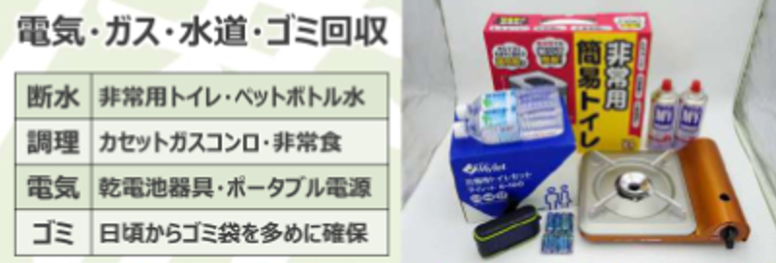
在宅避難に備え
ライフラインの代替手段を準備する
停電すると、地域や建物によって同時に断水する場合があるため準備が必要。
またガスが生きていても、電気で動かすガス器具は使えない。
日常備蓄とフェーズフリー
・食品や日用品など消耗品は、在庫を少し多めに持ち補充しながら使う。
・防災専用の道具ではなく、平時から活用できるアイテムを非常時にも使う。
ー19ー

Slide 20
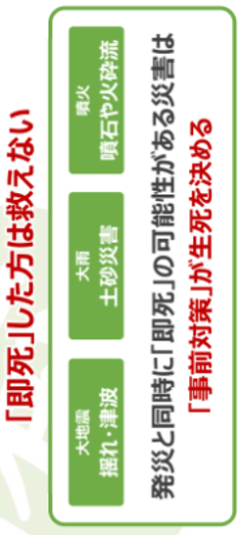
「死なない環境」は自助で作る
「即死」した人は、救いたくても救えない。
発災直後、消防や自衛隊が出動できても、ご近所や自治会・町内会の防災対策が万全でも…
ー20ー

Slide 21
「死なない環境」は自助で作る
ー21－

Slide 22
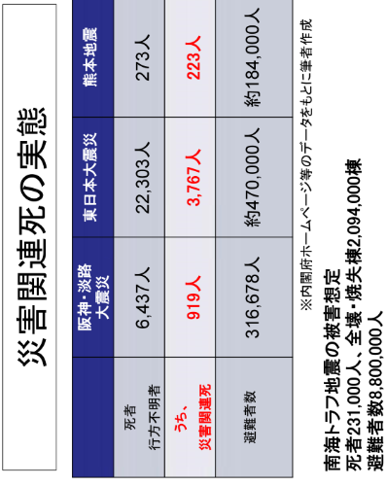
災害関連死は、災害によるストレスや疲労持病の悪化、避難所生活の肉体的、精神的ストレスなどが原因で発生。
東日本大震災では65歳以上が88％、熊本地震で80％超となっている。
熊本の関連死の中で、死亡時の場所は病院に続き多いのが自宅で約40％。
見守りナシ、支援なし、孤独死…
市町村における避難所外での支援計画や見守りが極小の実態と高齢化が続く中で、厚労省は在宅の被災者、要援護者の支援が重要！としている。
2023/5 防災基本法修正
災害ケースマネジメントなどの被災者支援の
仕組みの整備を！
ー22ー

Slide 23
被災者支援の法制化の動き
１．避難行動要援護者の個別避難計画作成の義務化
・令和3(2021)年５月災害対策基本法改正 市町村に作成義務化
対象者の避難支援の確保として、個人とともに、自主組織や自治会も期待されている。
・この改正に伴い、福祉避難所ガイドライン（直接避難の方向）改正
・横浜市の計画
２．災害ケースマネジメントの仕組みの整備
・令和５(2023)年５月 防災基本計画修正
・熊本地震での関連死のうち、３か月以内に亡くなった方は176名で約80％
・被災者一人ひとりの被災状況や生活状況の課題等を個別の相談等により把握した上で、必要に応じ
専門的な能力をもつ関係者と連携しながら、当該課題等の解消に向けて継続的に支援することにより
被災者の自立・生活再建が進むようにマネジメントする取組
・在宅避難者等は、実態上その状況把握が難しく、 支援の手が届かない場合も想定される。
ー23ー

Slide 24
東日本大震災の教訓として、障害者、高齢者、外国人、妊産婦等の方々について、情報提供、避難、避難生活等様々な場面で対応が不十分な場面があったことを受け、市町村でのその名簿作成の義務化に。
地域でその名簿提供を平時に受け、災害時の安否確認、避難支援に繋げる。
横浜市の災害時要援護者の取組み
1．手上げ方式
２．同意方式
３．情報共有方式
各地域で、市の災害時要援護者の取組を導入をすることで、発災時の犠牲者、さらに災害関連死の削減に大きく寄与することになります。さらにこの活動が「災害ケースマネジメント」取組の地域における共助の一端に繋がりますので、ご一考を！。
ー24-

Slide 25
被災者に関する各種支援制度
災害で被災すると、これからどうやって住まいを再建し、生活全体を取り戻していくか、
悩みの声が溢れます。そんな時に助けになる法律や制度があります。
被災者の生活再建への取組みを支援するため、国・地方自治体は各種の法律・支援
制度を用意しています。生活再建への「知識の備え」です。
罹災証明書（災害対策基本法） 被災者からの申請で市町村長は遅滞なく発行の義務
各種支援策適用の判断材料になっています。
・給付：被災者生活再建支援金、義援金等
・融資：住宅金融支援機構融資、災害援護資金 等
・減免・猶予：税、保険料、公共料金 等
・現物支給：災害救助法に基づく応急仮設住宅、住宅の応急修理
経済・生活面、住まいの債権・確保のため等、各種支援制度があります。
https://www.bousai.go.jp/taisaku/hisaisyagyousei/pdf/kakusyuseido_tsuujou.pdf
ーー
－25ー

Slide 26
参考資料
参考となる資料を試作中の「※緑園学園地域防災拠点のホームページ」の中に掲載
しておりますので、まずそちらをご覧ください。
http://www.ryokuen.gr.jp/external/rcn/disaster-preventi_base/index.html
この中で、特に下記をご覧ください。
１.災害への備え
http://www.ryokuen.gr.jp/external/rcn/disaster-preventi_base/preparation/index.html
２.防災関連マップ
http://www.ryokuen.gr.jp/external/rcn/disaster-preventi_base/map/index.html
３．参考資料
http://www.ryokuen.gr.jp/external/rcn/disaster-preventi_base/referense/index.html
４．地震１０秒診断 ぜひご自宅住所でお試しください。
https://nied-weblabo.bosai.go.jp/10sec-sim/
ー26ー

